Slide 1




Hôm nay An, Minh và Khoa tiếp tục bàn về cách trình bày báo cáo dự án Trường học xanh.
Chúng ta có thể sao chép dữ liệu về ý tưởng dự án đã có sẵn từ tệp Truonghocxanh.docx, sao chép các kết quả tính toán từ các trang tính trong tệp THXanh.xlsx. Còn hình thức thì nên trình bày sao cho thật ấn tượng.
Minh hoạ bằng hình ảnh là một lựa chọn tốt. Hình ảnh có tính trực quan và rất thuyết phục.
Bài trình bày sẽ hiệu quả hơn nếu sử dụng định dạng văn bản và ảnh minh hoạ một cách hợp lí.

Slide 2
BÀI 12. ĐỊNH DẠNG ĐỐI TƯỢNG TRÊN TRANG CHIẾU
ẢNH MINH HỌA
1
ĐỊNH DẠNG VĂN BẢN
2
THỰC HÀNH
3

Slide 3

1. ẢNH MINH HỌA
Thảo luận nhóm trong thời gian 2 phút và trả lời các câu hỏi sau
Câu 1: Theo em có nên sử dụng hình ảnh để minh họa cho bài trình chiếu không? Vì sao?
Câu 2: Em sẽ chọn hình ảnh gì để thêm vào bài trình chiếu báo cáo dự án?

Slide 4

1. ẢNH MINH HỌA
Hình ảnh là dạng thông tin trực quan và dễ gây ấn tượng nhất.
Sử dụng hình ảnh minh hoạ cho nội dung trình bày sẽ giúp cho bài trình chiếu hấp dẫn và sinh động, thu hút sự chú ý của người nghe.
Khi lựa chọn hình ảnh nên căn cứ vào 2 yếu tố quan trọng sau:
 Sẽ ấn tượng hơn nếu các hình ảnh trong trang chiếu có kích thước và vị trí hợp lí, kết hợp với nội dung thành một tổng thể hài hoà.
 phù hợp với nội dung;
 có tính thẩm mĩ.

Slide 5
Câu 1: Theo em có nên sử dụng hình ảnh để minh họa cho bài trình chiếu không? Vì sao?
Theo em nên sử dụng ảnh minh họa cho bài trình chiếu vì bài trình chiếu có hình ảnh sẽ gây ấn tượng và giúp bài trình chiếu bắt mắt và hấp dẫn hơn.
Câu 2: Em sẽ chọn hình ảnh gì để thêm vào bài trình chiếu báo cáo dự án?
Em sẽ chọn hình ảnh phù hợp với nội dung của bài báo cáo dự án để thêm vào bài trình chiếu.

Slide 6
Kích thước hình ảnh và vị trí hình ảnh?

Slide 7
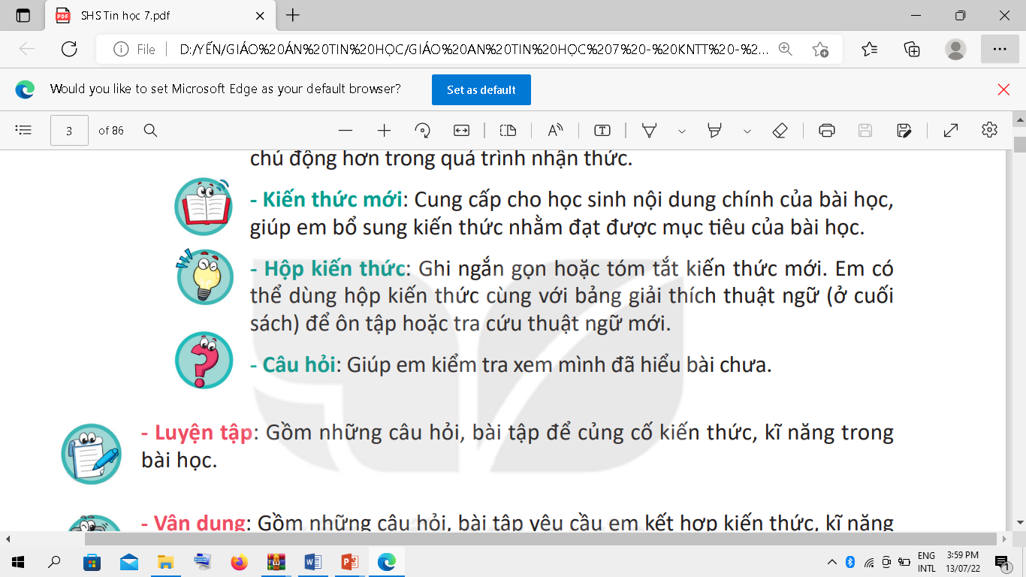
- Hình ảnh thường được dùng để minh họa cho nội dung bài trình chiếu, nhờ đó bài trình chiếu trở lên trực quan, ấn tượng và hấp dẫn hơn.
- Nên lựa chọn hình ảnh phù hợp với nội dung bài trình chiếu và có tính thẩm mĩ.
- Kích thước hình ảnh và vị trí đặt trên trang chiếu cần hợp lí.

Slide 8
Phát biểu nào đúng, phát biểu nào sai?
Phát biểu | Đúng | Sai
A. Hình ảnh minh họa làm cho bài trình chiếu ấn tượng hơn
B. Nên chọn hình ảnh phù hợp với chủ đề của bài trình chiếu.
C. Màu sắc, họa tiết trên hình ảnh không cần trùng khớp với chủ đề
D. Hình ảnh minh họa cần có tính thẩm mĩ.





Slide 9
2. ĐỊNH DẠNG VĂN BẢN
Thảo luận nhóm trong thời gian 2 phút và trả lời các câu hỏi sau
Câu 1: Sau khi tạo văn bản cho một bài trình chiếu, em thường định dạng văn bản như thế nào? Cần làm gì để nhấn mạnh nội dung trên một trang?
Câu 2: Có nên viết nhiều chữ, dùng nhiều màu trên một trang không? Vì sao?

Slide 10
Câu 1: Sau khi tạo văn bản cho một bài trình chiếu, em thường định dạng văn bản như thế nào? Cần làm gì để nhấn mạnh nội dung trên một trang?
- Định dạng phông chữ, cỡ chữ, kiểu chữ, mầu phông, kiểu căn lề,… cho đồng nhất và rõ ràng.
- Để nhấn mạnh nội dung trên một trang ta phải sử dụng thêm màu chữ để chia tiêu đề trang và nội dung trong một trang chiếu.
Câu 2: Có nên viết nhiều chữ, dùng nhiều màu trên một trang không? Vì sao?
Không nên viết nhiều chữ trên cùng 1 trang
Vì: Trang chiếu sẽ khó nhìn, khó theo dõi, không trực quan,…

Slide 11

Để tạo được bài trình bày hiệu quả và chuyên nghiệp em cần chú ý:
Phông chữ
Cỡ chữ
Kiểu chữ
Màu chữ
Số lượng chữ trên trang
Nội dung trong mỗi trang chiếu
Lưu ý:
Màu nền và định dạng văn bản cần thống nhất. Không nên dùng nhiều màu, nhiều phông chữ trên một trang.

Slide 12
+ Phông chữ: Nên chọn phông đơn giản, dễ đọc. Không sử dụng quá nhiều font chữ
+ Cỡ chữ: Tiêu đề size: 40 đến 50, văn bản size từ 18 trở lên
+ Kiểu chữ: Tiêu đề nên chọn kiểu đậm, nội dung chọn kiểu chữ thường
+ Màu chữ: tương phản với màu nền, không sử dụng quá nhiều màu chữ
+ Số lượng chữ trên trang: Không dùng quá nhiều chữ trên trang. Mỗi trang chỉ nên có từ 5 đến 7 dòng
+ Nội dung trong mỗi trang chỉ nên tập trung vào một ý chính. Văn bản cần cô đọng, chọn lọc từ ngữ. Thông điệp chính hay những điều quan trọng nên được làm nổi bật và nhấn mạnh bằng cách dùng kiểu chữ đậm, màu,…

Slide 13
- Định dạng văn bản trong phần mềm trình chiếu tương tự như trong phần mềm soạn thảo.
- Nên chọn phông chữ, cỡ chữ, kiểu chữ, màu chữ, nền,… thống nhất và phù hợp, để làm nổi bật thông điệp chính của trang.
- Nội dung trình bày nên cô đọng. Mỗi trang chiếu chỉ nên tập trung vào một ý chính.

Slide 14
Em hãy ghép mỗi nội dung ở cột A với một nội dung ở phù hợp ở cột B.
A |  | B
1. Định dạng văn bản trong trang chiếu |  | a. nội dung chính của trang chiếu
2. Định dạng làm nổi bật |  | b. cô đọng
3. Nội dung trên mỗi trang chiếu |  | c. cho văn bản trên một trang chiếu
4. Không nên dùng quá nhiều phông chữ |  | d. tương tự như định dạng trong soạn thảo văn bản.
1d
2a
3b
4c

Slide 15

Bài 1. Em hãy bổ sung thêm một hình ảnh vào trang trình bày ý tưởng (Hình 12.5) rồi định dạng hình ảnh đó sao cho hợp lí?
Bài 2. Em hãy bổ sung kết quả tính toán của dự án Trường học xanh đã làm trong phần mềm bảng tính vào bài trình chiếu (có thể ở trang Kết quả dự kiến)
Bài 3. Em hãy định dạng văn bản, biên tập nội dung cho các trang chiếu của tệp trình chiếu Truonghocxanh.pptx. Chọn mẫu định dạng phù hợp cho các trang chiếu

Slide 16

VẬN DỤNG
Em hãy đặt nền màu xanh cho trang chiếu, đổi màu cho văn bản để được kết quả tương tự hình sau.

Slide 17

Em hãy mở tệp Baitaptinhoc7.pptx mà em đã tạo ở Bài 11, bổ sung thông tin vào các trang chiếu của bài trình chiếu (bằng cách sao chép dữ liệu từ tệp văn bản hoặc nhập mới từ bàn phím). Sau khi đã có nội dung em cần tạo cấu trúc phân cấp, chèn hình ảnh, chọn mẫu định dạng cho trang chiếu và định dạng cho văn bản, hình ảnh.

Slide 18
HƯỚNG DẪN VỀ NHÀ
Về nhà xem và học thuộc toàn bộ nội dung bài đã học.
Tìm hiểu trước nội dung phần luyện tập và vận dụng.
- Chuẩn bị trước nội dung văn bản cho tiết thực hành dự án “Truonghocxanh”

